Slide 1
TiKV的结构化存储模型优化
梦龙 @PingCAP

Slide 2
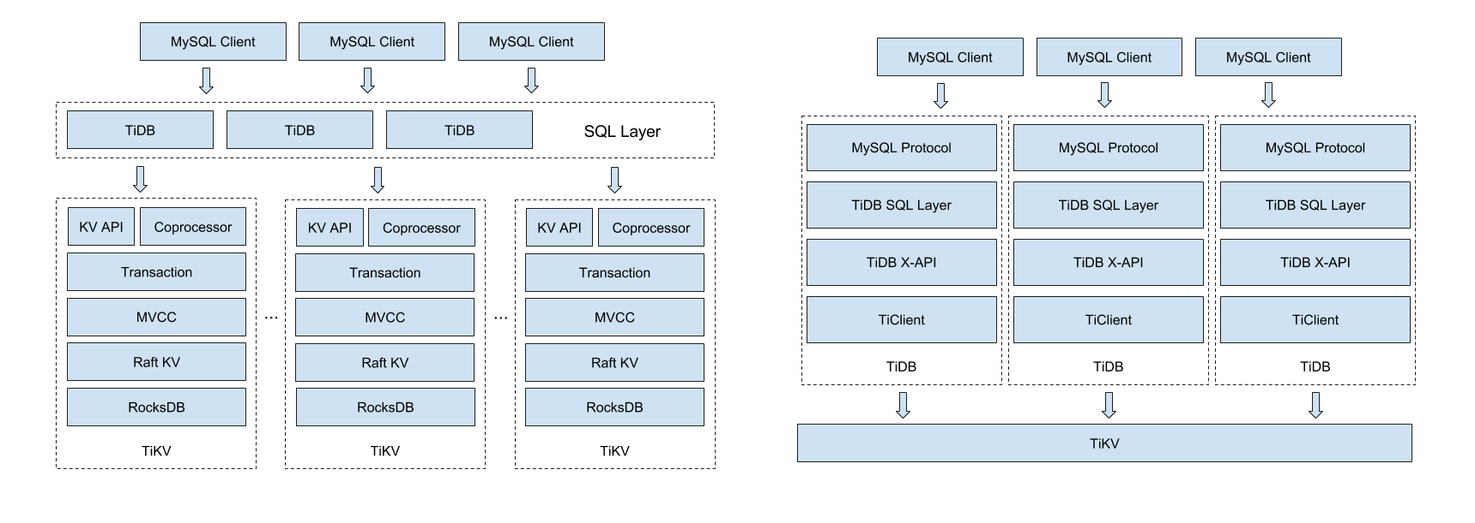
TiDB/TiKV 总览

Slide 3
SQL Table → KV
ID | Name | Age | Score
1 | Alice |  | 95
2 | Bob | 18 | 90
Key | Value
T1_R1 (RowKey)
T1_R1_Name | Alice
T1_R1_Score | 95
T1_R2 (RowKey)
T1_R2_Name | Bob
T1_R2_Age | 18
T1_R2_Score | 90

Slide 4
SQL - KV 映射的几个规则
每个 Column（Field） 对应一对 Key-Value
PK（id）编码在 key 中
每行维护一个 RowKey，用于实现行锁
行内数据保持邻接
Null 不存储

Slide 5
MVCC – 维护 KV 的多个版本
Key | Value
T1_R1
T1_R1_Name | Alice
T1_R1_Score | 95
T1_R2
T1_R2_Name | Bob
T1_R2_Age | 19
T1_R2_Score | 90
Key | Value
T1_R1 | Meta (1,10,20)
T1_R1_20
T1_R1_10
T1_R1_1
T1_R1_Name | Meta (1)
T1_R1_Name_1 | Alice
T1_R1_Score | Meta (10,20)
T1_R2_Score_20 | 95
T1_R2_Score_10 | 55
T1_R2 | Meta (1,10)
…

Slide 6
MVCC 的几个规则
非结构化
每对 KV 存储为一个 Meta + 多个版本组成
单个 KV 的所有数据保持邻接
Meta 用于版本速查/事务并发控制
不同版本使用逆序排列，使得最新版本数据位置上更接近 Meta

Slide 7
一些问题，一个想法
每个 Key 都额外维护一份 Meta，造成磁盘空间浪费
读放大导致性能上的损耗
RowKey Meta 与 ColumnKey Meta 信息的冗余
RowKey Value 是垃圾数据
新思路：合并 Meta？

Slide 8
合并 Meta
Key | Value
T1_R1
T1_R1_Name | Alice
T1_R1_Score | 95
T1_R2
T1_R2_Name | Bob
T1_R2_Age | 19
T1_R2_Score | 90
Key | Value
T1_R1 | Meta (1,10,20)
T1_R1_Name_1 | Alice
T1_R1_Score_20 | 95
T1_R1_Score_10 | 55
T1_R2 | Meta (1,10)
T1_R2_Name_1 | Bob
T1_R2_Age_1 | 19
T1_R2_Score_10 | 90
…

Slide 9
合并 Meta
是否有帮助？
进入存储引擎的 KV 数量更少，冗余数据得到消除
大多数情况下提高查询速度
是否正确？
读/写锁粒度变大
如何实现？
PlanA：TiDB 指定 MetaKey
PlanB：TiKV 计算 MetaKey
PlanC？

Slide 10
从功能到特性：Column Family
Key | CF | Value
T1_R1
 | Name | Alice
 | Score | 95
T1_R2
 | Name | Bob
 | Age | 19
 | Score | 90
Key | Value
T1_R1 | Meta (1,10,20)
T1_R1_Name_1 | Alice
T1_R2_Score_20 | 95
T1_R2_Score_10 | 55
T1_R2 | Meta (1,10)
T1_R2_Name_1 | Bob
T1_R2_Age_1 | 19
T1_R2_Score_10 | 90
…

Slide 11
Column Family on TiKV
与 Hbase / RocksDB 有所区别
按行存储
多版本
扩展现有接口，参考 RocksDB
get(key string, ts uint64) -> string
get_cf(key string, cfs []string, ts uint64) -> []string
set(key string, value string, ts uint64)
set_cf(key string, cf string, value string, ts uint64)
scan(start string, limit int, ts uint64) -> [](string, string)
scan_cf(start string, cfs []string, ts uint64) -> [](string, []string)

Slide 12
Thanks all!

